Slide 1
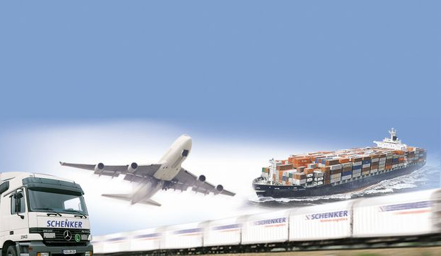
Gestion des Transports et Logistique Associée
Blocs de compétences
Période en milieu professionnel
Référentiel de certification
Les services

Slide 2
4 Blocs de compétences professionnelles
Unité U 51
Unité U4
Bloc de compétences 1 :
Mise en œuvre d’opérations de transport et de prestations logistiques
Bloc de compétences 2 :
– Conception d’opérations de transport et de prestations logistiques
Bloc de compétences 3 :
Analyse de la performance d’une activité de transport et de prestations logistiques
Bloc de compétences 4 :
Pérennisation et développement de l’activité de transport et de prestations logistiques
Unité U 52
Unité U6
Notes:
Le titulaire du BTS « Gestion des transports et logistique associée » contribue, par l’exercice de son métier, à la gestion des flux nationaux et internationaux de marchandises.
Le titulaire du BTS « Gestion des transports et logistique associée » organise des opérations de transport et des prestations logistiques au niveau local, régional, national, européen et international. Il optimise les opérations dans un contexte de mondialisation des échanges, en tenant compte de la complémentarité des modes de transport et du développement durable. Il contribue à la mise en œuvre des décisions stratégiques et coordonne des opérations entre les différents services de l’entreprise, et avec les partenaires extérieurs. Dans ce cadre, il a vocation à manager et animer une équipe. Il maîtrise enfin les compétences de gestion qui lui permettrait de créer, de reprendre ou de développer une entreprise dans le secteur du transport de marchandises et de la logistique.

Slide 3
Les blocs facultatifs
Bloc facultatif : Langue vivante 2 UF1
Bloc facultatif : Module approfondissement UF2

Slide 4
Principaux changements
Quatre Pôles d'activités professionnelles
Renforcement du Pôle 3 : Analyse de la performance (Remplace la GRS ainsi qu'une partie du management d'équipe) avec une évaluation en Ecrit ponctuel. Epreuve qui risque d’être difficile pour l'ensemble de nos étudiants.
Dissolution du management d'équipe dans les 4 pôles d'activités. Il n'y a plus d'enseignement à part (Ex UF 52). Plus de cas cadre et donc de CCF E52
Intégration dans le pôle 4 de la gestion de projet avec un co-enseignement
Diminution des heures de droit/éco (de 6h à 4 h) : repris dans les matières professionnelles dans "Culture économique juridique et managériale appliquée au OTPL".
Intégration de module d'enseignement facultatif notamment d'approfondissement
Renforcement des évaluation en écrit ponctuel face au CCF.
Voir le comparatif des services
Notes:
La digitalisation de l’unité commerciale physique conduit à repenser l’organisation, l’assortiment effectif (vs. la disponibilité en ligne), l’agencement (avec notamment des zones de stockage, des espaces dédiés au click and collect, l’intégration d’outils digitaux), à réorganiser les rôles et les missions des personnels et à faire évoluer les pratiques managériales.
Dans ce contexte les applications numériques utilisées au sein des points de vente par les clients et/ou l’équipe commerciale, contribuent à améliorer les performances, à enrichir l’offre, à générer du trafic et à optimiser l’expérience client.
La digitalisation se traduit également par le développement de canaux de vente complémentaires permettant de faciliter, d’accompagner les parcours d’achat diversifiés des clients et d’enrichir leur expérience. Elle implique notamment l’utilisation d’outils de communication ciblant directement le client et des démarches commerciales exploitant les réseaux sociaux.

Slide 5
Les explications de l’inspecteur général
Voir le document extrait de la revue économie et management d’octobre 2018

